Slide 1
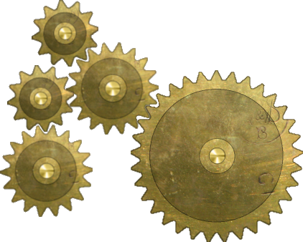
11
12
1
2
10
3
9
2
8
4
7
6
5
1
3
0
4
0
1
2
3
4

Slide 2
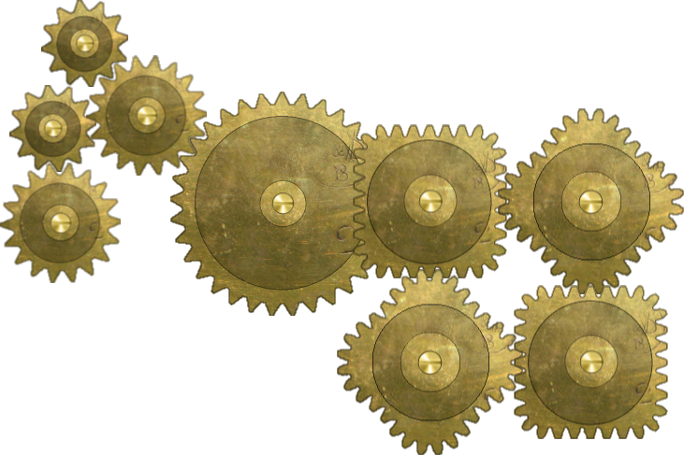

Slide 3














$$b$$
$$ce^{dθ}$$
$$θ$$
$$a$$
$$be^{{dθ}_{0}}$$
$$be^{{dθ}_{1}}$$
$$b$$
$$a$$
$$θ_{0}$$
$$θ_{1}$$
$$a+b$$
$$a+b$$

Slide 4


Slide 6


Slide 7
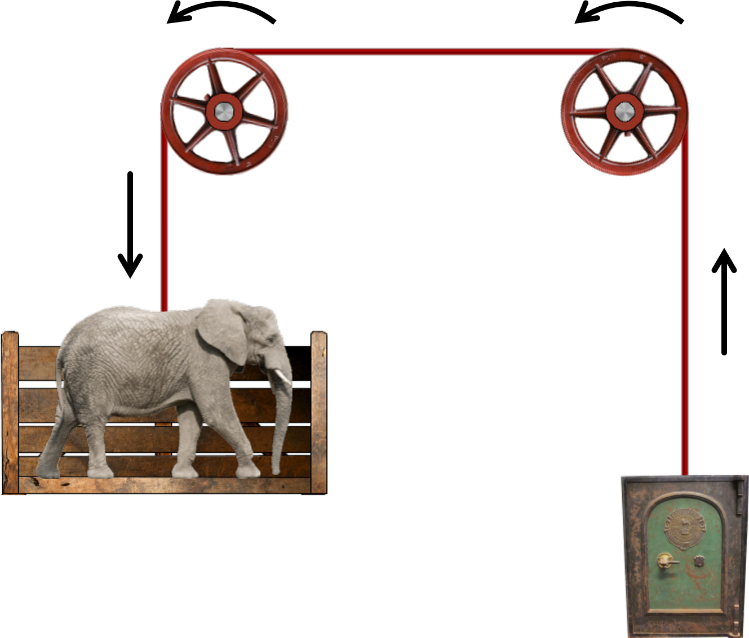

Slide 8


$$θ$$
$d$

